Slide 1

Virémie résiduelle
Laurence Morand-Joubert, Hôpital Saint-Antoine, Paris
Pierre de Truchis, Hôpital Raymond Poincaré, Garches

Slide 2
L’infection à VIH
Dynamique virale
Equilibre immuno-virologique
TISSUS LYMPHOÏDES
ORGANES - COMPARTIMENTS
SANG
ADN PROVIRAL
(LATENCE)
STOCK
CIRCULATION
SANGUINE
ARN-VIH plasma
REPLICATION VIRALE
VIRUS
Cellules infectées latentes
Cellules productrices

Slide 3
Origine de la virémie résiduelle
Shen L J Allergy Clin Immunol 2008 ;122:22-8.

Slide 4
Modèle de relargage viral sans évolution génétique et de réinfection du réservoir
Siliciano CROI 2012, 345

Slide 5
Définitions
Succès virologique: plasma viral load (pVL) < 50 copies/ml
Echec virologique: pVL > 50 copies/ml, confirmé sur 2° plasma après 1 à 2 semaines
  Virémie intermittente (blip) : 2°pVL < 50 copies/ml
  Virémie persistente (LLV): 2°pVL > 50 copies/ml

Slide 6
Blips
Amplification aléatoire lié au niveau très faible de la CV (autour du seuil): variation technique
Absence de corrélation démographique, clinique et thérapeutique
Pas d’augmentation de l’activation
Pas de sélection de résistance suite au blip
Havlir DV et Al. Jama 2001.
Nettles RE et Al. Jama 2005

Slide 8
L’amplitude des blips est associé à un risque élevé d’échec virologique
Grennan JY et al. JID 2012
Notes:
Etude sur 3550 pts

Slide 9
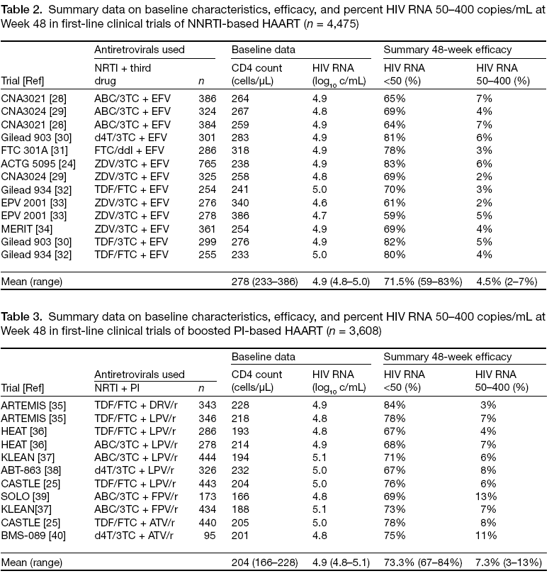

Prevalence of LLV
Pozniak et al.:
CV 50 -400
4,5 à 7%
Cohen et al:
CV 50-500
4 à 8%

Slide 10
Distribution des valeurs de charge virale entre 0 et 1000 cp/ml
chez les patients traités à l’hôpital Saint-Antoine
35%
15%

Slide 11
Mr MY, 64 ans
Dépistage VIH 1987
Antécédents:
  Allergies aspirine, macrolides
  Hernie discale opérée
  Syndrome d’apnée du sommeil
  Colopathie, sigmoidite diverticulaire, colectomie partielle
Affections liées au VIH:
  Purpura thrombopénique immunologique
  Nadir CD4: 320
Traitements ARV
  1997: AZT+3TC, d4T+ddI+IDV
  1998: AZT+IDV+NVP
  2001: AZT+NVP+IDV/r
  2003: AZT+3TC+TDF+NVP; CV<50, CD4=666 (33%)
  2005: ABC+3TC+NVP; CV<40, CD4=824 (41%)

Slide 12
Mr MY, 64 ans
dates | ARV | CV | CD4
26/07/05 | ABC+3TC+NVP | <50 | 683
5/07/06 |  | <40 | 751
11/06/08 |  | <40 | 725
4/06/09 |  | <20 | 833
10/09/09 |  | 28 | 548
23/12/09 |  | <20 | 700
24/03/10 |  | 129 | 786
Quelle prise en charge préconisez-vous en mars 2010 ?

Slide 13
Mr MY, 64 ans: Mars 2010
Quelle prise en charge préconisez vous en mars 2010 ?
1- dosages plasmatiques des ARV
2- consultation d’observance
3- switch de la NVP pour IP boostée
4- switch du Kivexa pour Truvada
5- autre changement de traitement
6- surveillance simple (contrôle de la CV)

Slide 14
Mr MY, 64 ans: après Mars 2010
Contrôle observance…
Dosages plasmatiques NVP satisfaisants
Pas de changement de traitement ARV…
dates | ARV | CV | CD4
24/03/10 | ABC+3TC+NVP | 129 | 786
23/06/10 |  | 38 | 692
22/09/10 |  | <20 | 936
16/12/10 |  | 76 | 799
21/03/11 |  | <20 | 748
22/06/11 |  | 60 | 684
21/09/11 |  | 54 | 567
Quelle prise en charge préconisez-vous en septembre 2011?

Slide 15
Mr MY, 64 ans: après Mars 2010
Quelle prise en charge préconisez vous en septembre 2011?
1- génotypage de résistance
2- surveillance simple
3- switch de la NVP pour IP boostée
4- switch du Kivexa pour Truvada
5- autre changement de traitement

Slide 16
Mr MY, 64 ans: après septembre 2011
Génotype:
  plasma: échec d’amplification
  ADN: non fait…
Pas de problème identifié d’observance
Choix de switch du traitement ARV
  Octobre 2011: TDF+FTC+Etravirine 400

Slide 17
Mr MY, 64 ans: 2012
dates | ARV | CV | CD4
21/09/11 | ABC+3TC+NVP | 54 | 567
26/10/11 | TDF+FTC+ETV | 51 | 628
19/01/12 |  | 62 | 624
18/04/12 |  | 63 | 612
Mars-avril 12: tr. digestifs sous Intelence, difficultés de prise
Quelle attitude thérapeutique?
  1- pas de changement
  2- diminution des doses ETV
  3- switch pour Maraviroc
  4- switch pour Raltégravir
  5- switch pour Atazanavir

Slide 18
Mr MY, 64 ans: 2012
dates | ARV | CV | CD4
18/04/12 | TDF+FTC+RAL | 63 | 612
6/06/12 |  | 24 | 560
19/07/12 |  | <20 | 604
19/09/12 |  | <20 | 555
Tolérance OK
Poursuite traitement identique

Slide 19
Mr MY, 64 ans: 2012-13
dates | ARV | CV | CD4
19/09/12 | TDF+FTC+RAL | <20 | 555
14/11/12 |  | 61 | 518
30/11/12 | TDF/FTC+RAL+MVC
22/01/13 |  | 66 | 156 (grippe!)
13/02/13 |  | 183 | 535
14/03/13 |  | 80 | 581
 | Arrêt MVC
30/04/13 |  | <20 | 624
11/06/13 |  | <20 | 544
Dosages ARV: Cmin RAL: 125, MVC: 254
Génotypage:

Slide 20
LLV Garches: intensification Maraviroc
18 patients avec CV détectable faible (<400 c/ml) pendant 3 à 9 mois: médiane: 80 c/ml
Ajout Maraviroc au traitement ARV en cours:
  RAL: 5
  DRV/r: 9
  INNRT (EFV, ETV): 4
10/18 ont une CV<20 à M2-M6;
  dont 4/10 présentent à nouveau des CV >20 après 3 mois
  8/18 gardent une CV détectable >20 (<200 c/ml)

Slide 21
Mr DP, 48 ans
Dépistage 1998
Nadir CD=220, pas d’IO
Traitement ARV
  2002: CBV+LPV/r
  plusieurs arrêts de traitement
  pas de notion de résistance
Arrêt de traitement Novembre 2006
Génotypage:
  RT: sauvage
  PRO: L63P, V77I

Slide 22
Mr DP, 48 ans
dates | ARV | CV | CD4
23/10/07 | TDF+FTC+DRV/r | 50800 | 273
16/01/08 |  | <40 | 378
18/06/08 |  | <40 | 439
24/09/08 |  | 81 | 386
10/12/08 |  | 155 | 400
23/06/09 |  | 38 | 471
28/10/09 |  | 81 | 505
Quelle attitude thérapeutique ?

Slide 23
Mr DP, 48 ans
Quelle attitude thérapeutique ?
1- dosages plasmatiques des ARV
2- consultation d’observance
3- modification IP boostée
4- switch de l’IP
5- intensification par autre classe
6- surveillance simple

Slide 24
Mr DP, 48 ans
Quelle(s) modification(s) du traitement?
Dosages plasmatiques
  Cmin DRV=1250 ng/ml
  Cmin RTV=125 ng/ml
  Cmin TDF=85 ng/ml
Génotropisme: R5
Génotypage (CV=81)
  RT: sauvage
  PRO: L10I, I62I/V, L63P, V77I

Slide 25
Mr DP, 48 ans
1- Pas de changement de traitement
2- Switch du darunavir pour NNRTI
3- Augmentation posologie DRV
4- Intensification par maraviroc
5- Switch du darunavir pour raltégravir

Slide 26
Mr DP, 48 ans
dates | ARV | CV | CD4
28/10/09 | TDF+FTC+DRV/r | 81 | 505
27/01/10 |  | <20 | 549
13/07/10 |  | 27 | 517
20/10/10 |  | 62 | 549
12/01/11 |  | <20 | 576
6/07/11 |  | 23 | 451
11/11/11 |  | <20 | 638
2/05/12 |  | 41 | 625
26/09/12 |  | <20 | 588
9/01/13 |  | <20 | 614
22/05/13 |  | <20 | 567
13/09/13 |  | <20 | 628
Traitement inchangé….

Slide 27
Mme B. R., 60 ans
Dépistage VIH 1995, aucune infection secondaire
Sd anxio-dépressif
Sd lipodystrophique, hypercholestérolémie, intolérance au glucose
Traitements ARV reçus:
  DDI, AZT, 3TC, D4T, ddC;
  IDV, r/SQV, NFV, r/APV;
  EFV
09/2007: Tt ABC+ddI+EFV
  CV= 44500, CD4= 127 (11%)
  Génotypage: RT: 74I,75T,115F,184V,215Y- 100I,103N PRO: 10V,13V,32I,33F,35G,36I,54L,63P, 71V,73S,82A,89V,90M

Slide 28
Mme B. R., 60 ans
dates | ARV | CV | CD4
23/09/07 | ….ABC+ddI+EFV | 44500 | 127
06/11/07 | TDF/FTC+RAL+ETV+T20 | - | 122
24/12/07 |  | 112 | 185
27/03/08 |  | <40 | 241
05/06/08 |  | 80 | 249
15/09/08 |  | 64 | 241
23/01/09 |  | 102 | 355
30/03/09 |  | 104 | 422
Génotropisme: R5
Génotypage résistance 2009: RT: id°; PRO: id°; IIN: +97A, 143H

Slide 29
Mme B. R., 60 ans
dates | ARV | CV | CD4
23/09/07 | ….ABC+ddI+EFV | 44500 | 127
06/11/07 | TDF/FTC+RAL+ETV+T20 | - | 122
24/12/07 |  | 112 | 185
27/03/08 |  | <40 | 241
05/06/08 |  | 80 | 249
15/09/08 |  | 64 | 241
23/01/09 |  | 102 | 355
30/03/09 |  | 104 | 422
06/07/09 | Id° +r/MVC | 64 | -
15/09/09 |  | <20 | 356
25/01/10 |  | <20 | 734

Slide 30
Virémies VIH-1 de faible niveau : signification clinique
37
Cohorte canadienne de 1 674 patients sous traitement ARV entre 2000 et 2008
Suivi après 2 CV consécutives < 400 c/ml. Etude de la prédictivité des virémies de faible niveau (CV comprises entre 50 c/ml et 1 000 c/ml)
Probabilité de survie
1
0,8
Virémies transitoires : CV < 50 c/ml pendant > 75 % du suivi initial
de 24 mois
Virémies persistantes : CV < 50 c/ml pendant 25 % à 75 % du suivi initial de 24 mois
0,6
0,4
Virémies de bas niveau transitoires
0,2
Virémies de bas niveau persistantes
0
24
36
48
60
72
84
Délai de survenue du décès (mois)
Les patients avec des virémies à bas niveau persistantes ont un plus grand risque de rebond virologique et de mortalité par rapport aux patients avec des virémies transitoires ou contrôlées de manière permanente
Hull M, CROI 2010, Abs. 504
Notes:
Le Meilleur de … CROI 2010
F. Raffi, J. Reynes, B. Hoen, B. Masquelier et G. Peytavin
30

Slide 31
38
Virémies résiduelles : signification clinique
Etude de 1 247 patients traités par ARV avec CV < 50 c/ml
Analyse rétrospective de l’échec virologique selon le niveau des virémies
Risque de survenue de l’échec virologique avec différentes définitions
1
1
Mesure initiale
Survenue d’une seule CV > 50 c/ml
CV > 50 c/ml confirmée
0,8
0,8
CV : 40-49 c/ml
0,6
0,6
ARN détectable
< 40 c/ml
0,4
0,4
ARN non
détectable
0,2
0,2
0
0
0
3
6
9
12
15
18
0
3
6
9
12
15
18
1
Mois
1
Mois
CV > 400 c/ml confirmée
CV > 400 c/ml confirmée ou une seule CV > 400 c/ml suivie d’un changement de traitement
0,8
0,8
0,6
0,6
0,4
0,4
0,2
0,2
0
0
0
3
6
9
12
15
18
0
3
6
9
12
15
18
Mois
Mois
Doyle T et al. CID 2012;54:724–32
Notes:
Dans cette étude les charges virales VIH-1 plasmatiques étaient mesurées en routine par le test Abbott Real Time HIV-1 avec un seuil à 50 c/ml.
L’analyse rétrospective a permis de distinguer les virémies entre 40 et 49 c/ml, les virémies < 40 c/ml mais avec un ARN détectable, et les virémies à ARN indétectable.
Les virémies entre 40-49 c/ml au point de départ (arbitraire) du suivi ou à un moindre degré les virémies à ARN détectable < 40 c/ml étaient prédictives de manière indépendante du rebond virologique > 50 c/ml ou > 400 c/ml.
Cette observation suggère que l’objectif < 50 c/ml pourrait être revu et que des interventions portant notamment sur l’observance devraient être proposées en cas de virémie très basse mais détectable.
Le Meilleur de … CROI 2010
F. Raffi, J. Reynes, B. Hoen, B. Masquelier et G. Peytavin
31

Slide 32
Une virémie de faible niveau (20-50 cp/ml) n’est pas associée à un risque d’échec virologique
Retrospective study of 656 pts at 1 institution
  Stable ART for ≥ 6 mos
  ≥ 3 VL tests in 1 yr (“inclusion period”), all < 50 copies/mL
  ≥ 3 VL tests in following 12 mos
Comparison of virologic outcomes among 2 groups of pts:
  LLV- : No low-level viremia during follow-up; VL consistently < 20 copies/mL
  LLV+: VL 20-50 copies/mL on ≥ 2 occasions
During follow-up, no difference in frequency of VF between LLV- and LLV+ groups
  4% vs 8%, respectively (P = 0.32)
ART regimens did not differ between LLV- and LLV+ groups
 | LLV- (n = 413) | LLV+ (n = 25) | P Value
All VL < 20,% | 65 | 44 | .053
VL 20-50 on ≥ 2 occasions, % | 2 | 16 | .002
2 consecutive VL > 50, % | 4 | 8 | .320
Charpentier C, et al. AIDS 2012..
Notes:
ART, antiretroviral therapy; LLV, low-level viremia; VF, virologic failure; VL, viral load.
Joel E. Gallant, MD, MPH:
Charpentier and colleagues conducted a study that focused on virologic outcomes in patients with low-level viremia, defined as HIV-1 RNA 20-50 copies/mL. Those numbers are relevant given that most laboratories have switched from HIV-1 RNA assays with a lower cutoff of 50 copies/mL to one with a lower cutoff of 20 copies/mL. Therefore, clinicians are finding more patients with detectable HIV-1 RNA in the range of 20-50 copies/mL.
The investigators looked for evidence of true virologic failure in patients with and without low-level viremia and found that this factor did not really influence outcomes. Patients who had low-level viremia were not more likely to fail than those without low-level viremia (8% vs 4%; P = .32), nor was there any difference in antiretroviral regimens between patients who had or did not have low-level viremia.
Although I do not think that the question about the significance of low-level viremia has been completely answered, this study should provide some reassurance to clinicians who are worried that they are now seeing detectable HIV-1 RNA in an increasing number of their patients. My advice to those physicians would be to continue treating these patients with no change in antiretroviral regimen.
Ian M. Sanne, MBBCH, FCP (SA):
I agree that these data are reassuring.
Joel E. Gallant, MD, MPH
These results suggest that clinicians should treat detectable viral loads < 50 copies/mL as though they were undetectable, reminding patients that they’re still consistent with an earlier criterion for success. More frequent testing is unnecessary in such patients. It’s also worth pointing out that the current definition of virologic failure is confirmed viremia > 200 copies/mL[1] so these patients are well under that criterion.
Reference
1. Panel on Antiretroviral Guidelines for Adults and Adolescents. Guidelines for the use of antiretroviral agents in HIV-1-infected adults and adolescents. Department of Health and Human Services. March 27, 2012; 1-240. Available at: http://www.aidsinfo.nih.gov/contentfiles/lvguidelines/adultandadolescentgl.pdf. Accessed September 5, 2012.
Suivi sur 1 an
Phénomène transitoire et dynamique: During the follow-up period 40% of patients shifted from LLV+ to LLV- status
Non prédictif de l’échec virologique
32

Slide 33

Notes:
La persistance prolongée d’une LLV finit par se traduire par une baisse des CD4 dans cette méta-analyse de Cohen

Slide 34
Détection des mutations de résistance aux ARV chez des patients à bas niveaux d’ARN VIH-1 plasmatique
Etude du nombre de mutations de résistance en fonction du niveau de charge virale (UK HIV Drug Resistance Database et CHIC Study)
Génotypes avec au moins 1 mutation (n = 5 088)
7
6
p = 0,015
5
Nombre de mutations de R
(médiane IQR)
4
4
3
3
3
3
3
3
3
2
1
0
CV (c/ml)
< 300
300-999
≥ 100 000
1 000-2 999
3 000-9 999
10 000-29 999
30 000-99 999
La détection de mutations de résistance à des niveaux de CV < 1 000 c/ml est donc fréquente, ce qui justifie les recommandations actuelles de réaliser des génotypes à partir de 50 c/ml
Geretti AM, XVIII IHDRW 2009, Abs. 56
Notes:
La fréquence des mutations en fonction des strates de charge virale était significativement différente dans cet échantillon de grande taille.
Les mutations INTI : M41L, L74V, L210W, T215Y étaient significativement moins fréquentes chez les patients à CV < 1 000 c/ml ; il en était de même pour les mutations IPI84V et L90M, alors qu’aucune différence de fréquence n’était trouvée pour les mutations de résistance aux INNTI.
34
Le Meilleur de … l’IAS 2009
B. Hoen, B. Masquelier, G. Peytavin, F. Raffi et J. Reynes

Slide 35
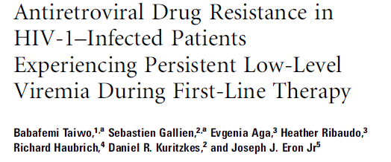
Resistance mutations emergence in 20/54 (37%) of patients
Mutations RT gene
M184VI (n=14), K103N (n=9), M230L (n=3)
No mutations in protease gene
Risk factors
  Race/ethnicity
  Level of pVL

Slide 36
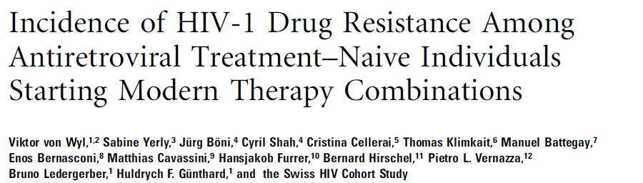
Resistance emergence
during LLV : 41.8%

Slide 37

Description of LLV period
 |  | Total (N=48)
Treatment during LLV, n (%) | 2 NRTI PI/r NNRTI RAL | 45 (94%) 45 (94%) 11 (23%) 9 (19%)
Duration of LLV period (median (IQR) months) |  | 11 (9 - 16)
HIV-1 RNA during LLV period (median (IQR) c/ml) | Average Maximum | 134 (104 - 194) 222 (150 - 341)
Number (IQR) of pVL above 50 c/mL |  | 4 (3 to 6)
CD4 cell count during LLV period (median (IQR) cell/ml) | Entry End | 371 (238 - 548) 415 (243 - 576)
PLoS ONE | www.plosone.org 1 May 2012 | Volume 7 | Issue 5 | e36673

Slide 38
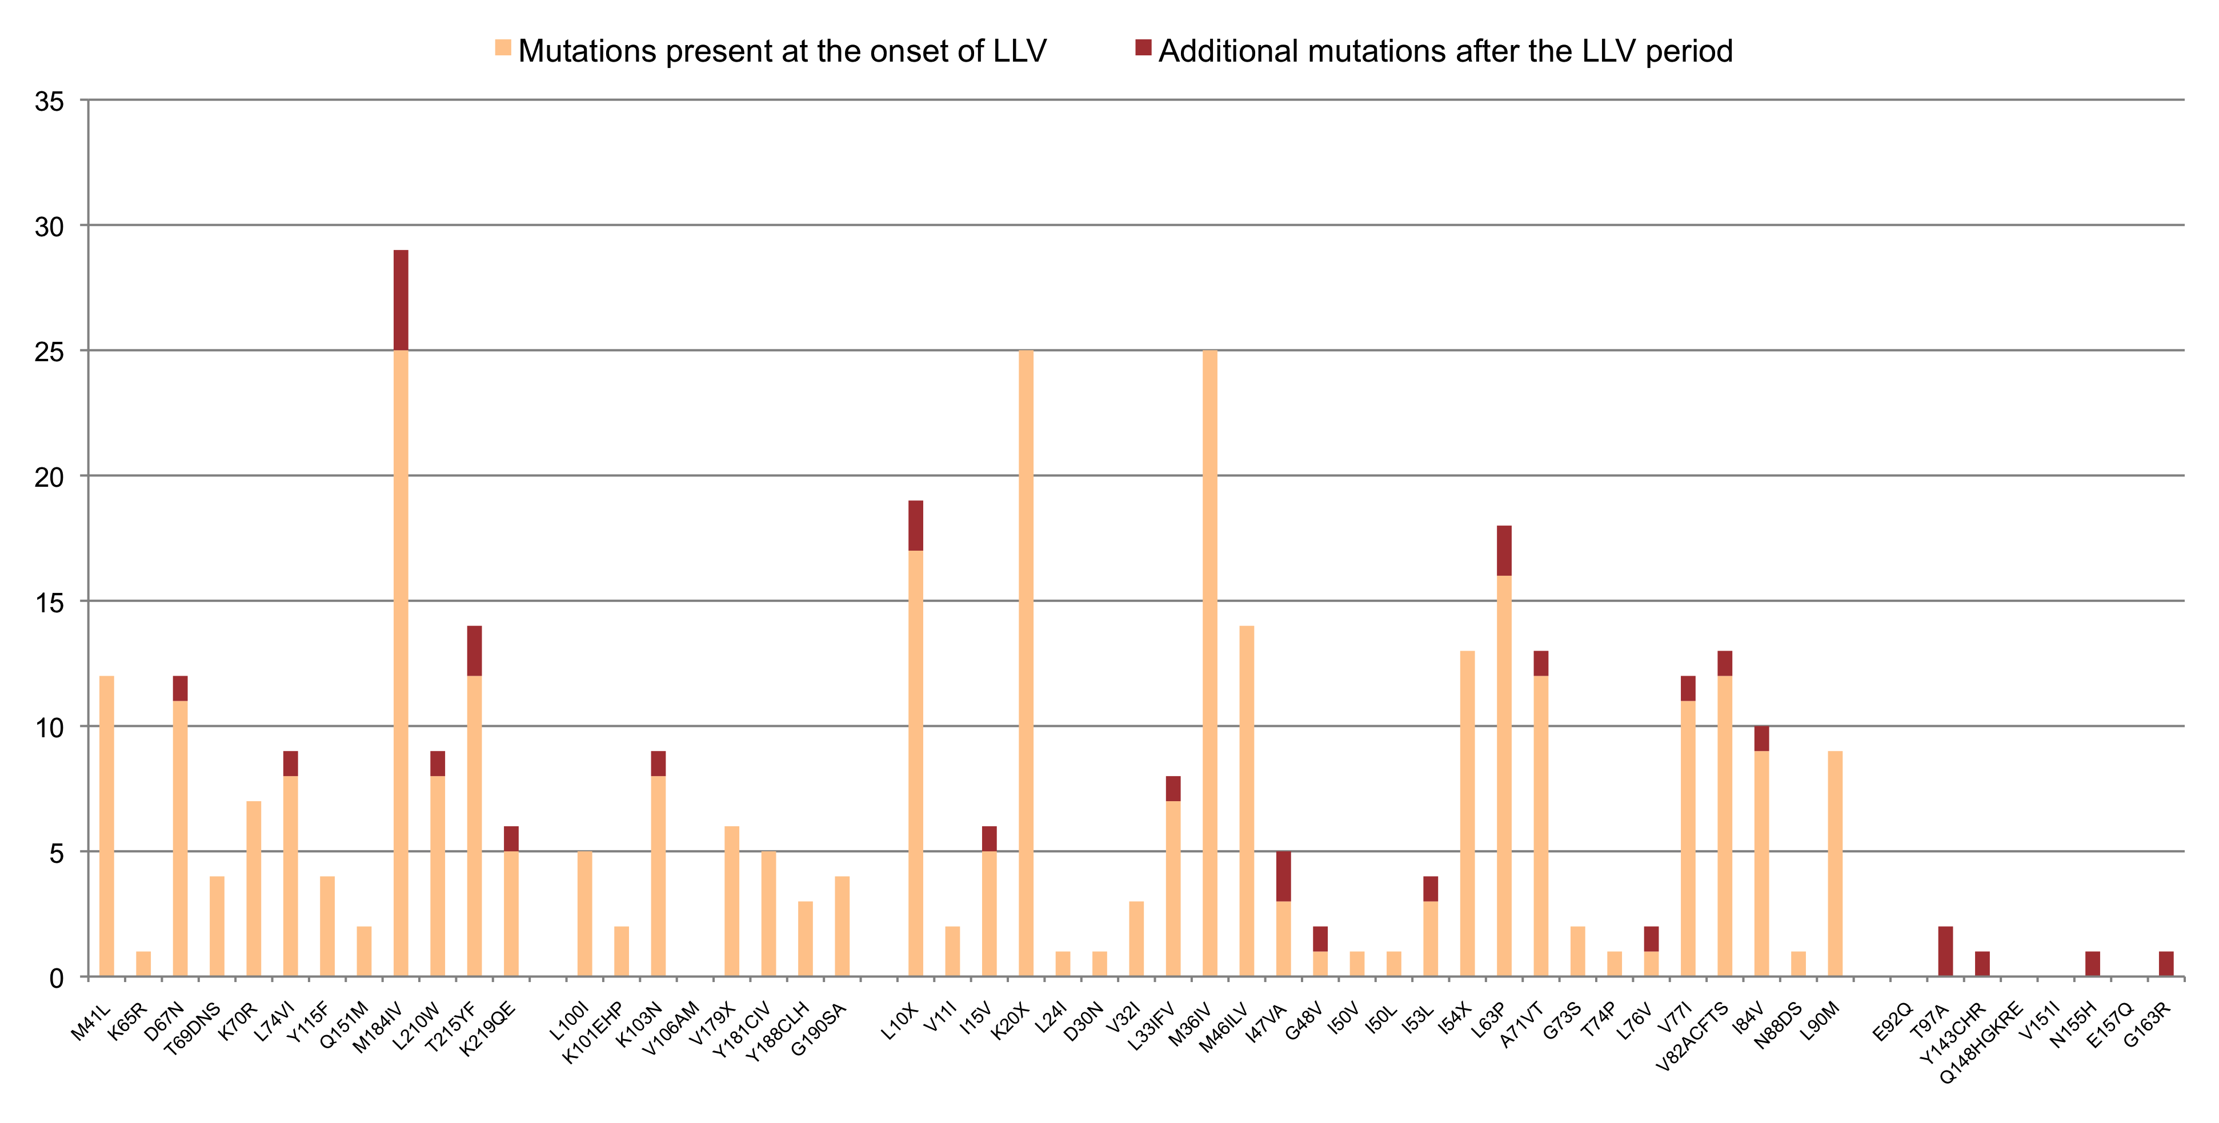
Figure 1 : Resistance-associated mutations to NRTI, NNRTI, PI and INI before and after the low-level viremia period
Number of patients
NRTI
NNRTI
PI
INI
Resistance-associated mutations to antiretroviral drugs
Notes:
38

Slide 39
New mutations during LLV
11 patients among 37 (30%), all pretreated, acquired at least one new DRM (median 2, ranging from 1 to 9)
New DRM were detected for NRTI in 6 patients, for NNRTI in 1 patient, for PI in 6 patients, and for raltegravir in 2 patients
According to the current regimen,
  3/33 (9%) patients who received 3TC or FTC acquired M184V mutation,
  1/8 (12.5%) patient who received NNRTI acquired K103N mutation,
  4/32 (12.5%) patients who received PI acquired major PI mutations,
  2/7 (29%) patients who received raltegravir acquired IN mutations.

Slide 40
Table 1 : Characteristics of the 11 patients in whom new DRM were detected during LLV
Patient # | ART regimen | CD4 count at the onset of LLV (cell/mm³) | Baseline RAM | New RAM during low-level viremia | LLV duration (months) | pVL at time of RAM detection (c/ml) | Months of treatment when RAM was detected
1 | TDF/FTC+FPV/r | 148 | RT:L100I, Y188C | RT: M184I | 10 | 257 | 21
 |  |  | PR:K20M, M36I, L63P, V77I, L90M
2 | d4T=3TC+ATV/r | 396 | RT:D67N, K70R, M184V | RT: K219E | 9 | 88 | 40
 |  |  | PR:L10I, K20R, M36I, M46I, I54M, L63P, A71T, V77I, I84V
3 | ABC/3TC+ATV/r | 361 | RT:D67N, K70R, M184V, K219E | RT:L74V | 12 | 464 | 21
 |  |  | PR:K20R, D30N, M36I, I50L, A71T | PR:L10F, L33F, I53L, L63P
4 | ddI+3TC+FPV/r | 349 |  | RT: M184V | 7 | 256 | 15
 |  |  | PR: K20R, M36I
5 | TDF/FTC+DRV/r+T20+RAL | 136 | RT:M41L, D67N, Y181C, M184V, L210W, K215Y |  | 11 | 112 | 18
 |  |  | PR:L10I, L33F, M36I, M46L, G48V, I54V, L63P, A71I, V77I, V82A, L90M | PR:I47V
 |  |  |  | IN: T97A, N155H
6 | TDF/FTC+ATV/r | 545 | RT:M41L, D69N, M184V, G190S |  | 17 | 114 | 30
 |  |  | PR: K20R, M46I, L90M | PR: I47V
7 | TDF+ABC/3TC+DRV/r+T20 | 232 | RT:M41L, D67N, T69D, K70R, L74V, Y181C, M184V, G190A, T215Y, K219E |  | 6 | 283 | 17
 |  |  | PR:L10I, K20R, M36I, M46I, I84V | PR : L76V
8 | TDF/FTC+ETV+T20+RAL | 249 | RT : L74V, L100I, K103N, Y115F, M184V, T215Y |  | 10 | 104 | 17
 |  |  | PR:L10I, K20R, V32I, M46L, I47V, I53L, I54V, L63P, A71V, G73S, V82A, L90M
 |  |  |  | IN: T97A, Y143C, G163R
9 | ABC+ddI+EFV+ATV/r | 497 |  | RT : L103N, M184V, T215Y | 11 | 152 | 43
 |  |  |  | PR : G48V, L63P, A71V, V77I, V82T, I84V
10 | FTC+LPV/r+ATV+T20 | 29 | RT : M41L, T69D, L74V, L100I, K103N, M184V | RT : D67N, L210W, T215Y | 6 | 58 | 12
 |  |  | PR : L63P
11 | TDF/FTC+DRV/r | 386 | PR : L63P, V77I | PR: L10I, L33V | 13 | 81 | 24

Slide 42
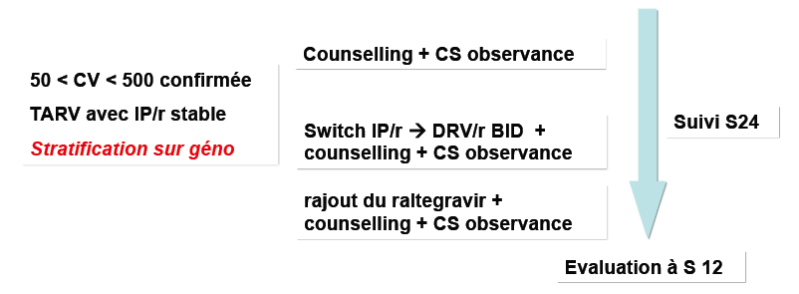
Etude LLV ANRS
J Ghosn
Schéma de l’étude: Etude prospective, randomisée, en ouvert, de supériorité, comparant une stratégie de renforcement de l’observance sans modification du traitement à deux stratégies d’intervention thérapeutique accompagnées d’un renforcement de l’observance, chez des patients séropositifs pour le VIH-1, sous trithérapie stable comprenant un IP/r, avec une virémie faible confirmée et persistante comprise entre 50 et 500 copies/ml, et pour lesquels un test génotypique de résistance n’a pas pu être réalisé ou n’a pas montré de résistance aux molécules antirétrovirales en cours.
La randomisation sera stratifiée en fonction du résultat du test génotypique de résistance (échec d’amplification ou amplification réussie et absence de résistance documentée aux molécules reçues).
Les trois bras seront : (40 patients par bras)
- bras de référence : renforcement de l’observance sans modification du traitement. Le renforcement de l’observance consistera en une consultation d’observance initiale puis mensuelle selon les modalités habituelles des centres, pendant trois mois.
- bras renforcement du traitement avec une molécule à barrière génétique élevée : remplacement de l’IP/r en cours par le darunavir/r (DRV/r) à la posologie de 600/100 mg deux fois par jour + renforcement de l’observance
- bras modification du traitement : ajout du RAL à la posologie de 400 mg deux fois par jour au traitement en cours + renforcement de l’observance

Slide 43
Distribution des valeurs de charge virale entre 0 et 1000 cp/ml
chez les patients traités à l’hôpital Saint-Antoine
35%
15%

Slide 44
Mr H, 45 ans
Dépistage VIH 1996, CV = 175 500 cp/ml, CD4 = 51
Traitements ARV
  1996: AZT+ddI
  1997: d4T+3TC+IDV
  2000: d4T+3TC+IDV/r; CV<500, CD4=683
  2001: AZT+3TC+ABC; CV=2361, CD4=418
  2003: TDF+ddI+EFV; CV= 2944, CD4=420
  2004: TDF+ddI+EFV+APV; CV= 11766, CD4=180
Génotype fait en 2004
  Sous-type CRF02_AG
  M41L, D67N, M184V, L210W, T215Y: Résistance à l’AZT, d4T, ABC, 3TC/FTC. Résistance possible au TDF.
  A98G, K103N, Y188L: Résistance à la NVP, l’EFV et à la RPV
  L10V, I13V, G16E, K20I, M36I, L63C, H69K, L89M: pas de résistance aux IP

Slide 45
Mr H, 45 ans
Traitements ARV
  2004: TDF+ddI+LPV/r+APV; CV<50, CD4=391
  2006: LPV/r+APV+SQV (Invirase); CV=434, CD4=533
  2007: TDF+ LPV/r+APV+SQV (Invirase); CV=47, CD4=491
  2008: TDF+ LPV/r+APV+SQV (Invirase)+ RAL; CV=102, CD4=600
  Depuis 2008 sous TDF+ LPV/r+APV+ RAL; avec une CV <20

Slide 46
Mr H, 45 ans
dates | ARV | CV | CV US | PCR | CD4
01/10/08 | TDF+ LPV/r+APV+ RAL | <20 | 17 | + | 600
14/09/09 |  | <20 | 4 | + | 682
12/05/11 |  | <20 | 0 | - | 715
08/06/12 |  | <20 | 9 | + | 684

Slide 47
Mr H, 45 ans
Si vous aviez ces résultats de CV ultrasensibles, quelle serait votre attitude thérapeutique ?
1- pas de changement de traitement
2- consultation d’observance
3- dosage pharmacologique
4- contrôle de la CV ultrasensible
5- changement de traitement

Slide 48
Mr H, 45 ans
A votre avis, ces virémies persistantes en dessous du seuil ont-elles des conséquences à court et à moyen termes ?
1- sur la progression clinique
2- sur l’échec virologique
3- sur la sélection de résistance
4- sur le réservoir
5- sur les marqueurs immunologiques (baisse des CD4, activation….)
6- sur l’inflammation

Slide 49
Mr H, 45 ans
Pensez-vous qu’il serait intéressant de disposer de ces résultats pour la bonne prise en charge thérapeutique?
1- non
2- oui en cas de modification du traitement
3- uniquement sur la première ligne de traitement
4- oui, en fonction des patients
5- oui, en fonction des traitements
6- ne sait pas

Slide 50
Une virémie > 3 cp/ml est associé à un risque d’échec virologique et de sélection de résistance
Maggiolo F et al. J Acquir Immune Defic Syndr 2012;60:473–482
Notes:
Une virémie + mais <50 est associée à un plus grand risque d’échec virologique avec une relation linéaire.
Les pts avec une CV PCR neg ont une CV avt traitement plus faible et une durée plus longue d’indétectabilité

Slide 51
Une virémie > 3 cp/ml est associé à un risque d’échec virologique et de sélection de résistance
Maggiolo F et al. J Acquir Immune Defic Syndr 2012;60:473–482

Slide 52
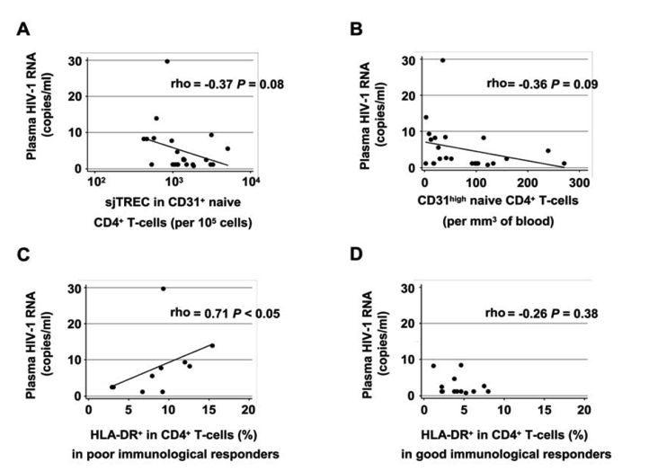
Impact de la virémie résiduelle sur les paramètres immunologiques
Mauvignier M et al. Plos one 2009
Notes:
Our data indicate that there is more residual
Residual HIV-1 Viremia HIV-1 RNA in the plasma of poor immunological responders than
in that of good immunological responders. We also find that the
residual viremia in the poor immunological responders was
positively correlated with the activation of their CD4
+and
CD8
+
T-cells, as assessed by the HLA-DR and CD38 markers.
The ongoing low-level virus production despite cART in some
patients might thus contribute to persistent immune activation

Slide 53
104
Intensification par Raltegravir
impact sur la réplication VIH et l’activation immune
n = 45
HAART + RAL (intensification)
69 patients sous HAART avec CV < 50 c/ml depuis plus d’un an
Randomisation 2 : 1
n = 24
HAART poursuivi (témoin)
L’intensification par RAL entraine chez 29 % (n = 13) une augmentation transitoire de l’ADN épisomal, extra-chromosomique (cercles 2-LTR), traduisant une réplication résiduelle, et ceci plus fréquemment sous IP (8 sous IP parmi les 13 LTR+ vs 6 sous IP parmi les 32 LTR- ; p = 0,01). Chez ces patients avec LTR+, l’activation CD8 est plus importante que chez les patients intensifiés avec cercles 2-LTR indétectables
p = 0,023
Cellules CD8 mémoires
p = 0,036
p = 0,024
p = 0,009
p = 0,047
80
50
2-LTR-
Intensification
40
60
Témoin
CD45RO⁺ CD38⁺
(% des CD8⁺)
2-LTR+
30
2-LTR/10⁶ PBMCs
20
40
10
20
0
0
0
2
4
12
24
0
2
4
12
24
Semaines
Semaines
Buzon MJ, CROI 2010, Abs. 100LB
Notes:
L’intensification par raltégravir révèle la présence d’une réplication active chez
29 % des patients intensifiés, objectivée par l’augmentation transitoire de l’ADN épisomale non intégré après 2 et 4 semaines d’intensification.
En contraste, le taux d’ADN total, d'ADN intégré et la virémie plasmatique ultrasensible restent stables durant l’intensification.
Ce sous-groupe LTR+ a également une activation CD8 plus importante avant intensification, une fréquence plus élevée de prise d’inhibiteur de protéase et une tendance à avoir des concentrations plus élevé de CD14 solubles dans le plasma (translocation microbienne).
Le Meilleur de … CROI 2010
F. Raffi, J. Reynes, B. Hoen, B. Masquelier et G. Peytavin
53

Slide 54
Intensification par Raltegravir
16
Intensification par RAL de 44 patients avec CV < 50 c/ml depuis plus d’un an sous HAART
Augmentation transitoire de l’ADN circulaire non intégré (2LTR)
2LTR/106 PBMC
p = 0,039
7,5
5,0
2,5
0
0
2
4
12 semaines
Origine de cette augmentation : détournement du cycle de production viral par l’inhibiteur d’intégrase
À partir des cellules infectées de façon latente ou de cycles de réplication résiduelle ?
Buzon M, CROI 2009, Abs. 423a
Notes:
Un groupe de Barcelone a randomisé 65 patients VIH+ avec CD4 ≥ 400/mm³ et CV < 50 c/ml depuis plus d’ 1 an pour poursuive le traitement antirétroviral en cours seul (n = 21) ou intensifié par du raltégravir (n = 44). Les caractéristiques des patients étaient similaires à l’inclusion, y compris concernant les marqueurs d’activation immunitaire. À S12, aucune modification significative des paramètres immunologiques n’était observée sous intensification par RAL, y compris sur les marqueurs d’activation immunitaire et les CD8 activés (Massanella Luna M, CROI 2009, Abs. 574).
Dans un autre poster (Buzon M, CROI 2009, Abs. 423a) est présentée la cinétique de l’ADN épisomal du VIH-1 (diapositive) : le caractère transitoire de l’augmentation des 2LTR peut faire suspecter une activité du RAL sur une production résiduelle, en traduisant une diminution de l’arrivée des complexes de préintégration dans le noyau cellulaire.
Cette observation est aussi dépendante de la demi-vie des 2LTR dans la cellule.
54
Le Meilleur de … CROI 2009
F. Raffi, J. Reynes B. Hoen, B. Masquelier et G. Peytavin

Slide 55
107
Intensification par RAL : charge virale
et activation cellulaire T dans le tractus digestif
Intensification par RAL + EFV ou DRV/r chez 7 patients avec charge virale < 40 c/ml. Endoscopies à J0 et S12
Evolution de l’ARN VIH-1 non épissé dans différents sites (copies/10⁶ cellules CD4)
Diminution de l’ARN VIH-1 au niveau de l’iléon (5/7 patients)
Stabilité dans le plasma et dans les autres sites du tube digestif
Diminution de l’activation cellulaire TCD8 et augmentation des cellules CD4 au niveau iléal
Duodenum
IléonTerminal
Colon droit
2 000
PBMC
Rectum
0
-2 000
-4 000
-6 000
L’iléon pourrait être le siège d’une réplication VIH persistante sous ARV
Yukl S, CROI 2010, Abs. 279
Notes:
Le Meilleur de … CROI 2010
F. Raffi, J. Reynes, B. Hoen, B. Masquelier et G. Peytavin
55

Slide 56
109
Intensification par MVC : étude ACTG A5256
34 patients sous ARV avec CV indétectable depuis > 4 ans, et CD4 < 250/mm³ et stables (médiane : 153/mm³)
Addition de MVC pendant 24 semaines ; 32 patients évalués
Valeur des CD4/mm³ avant et après
intensification par MVC
Modification médiane CD4/mm³
370
30
280
20
190
10
100
0
0
- 1,5 ans
J0
S24
-10
Valeur estimée(/mm³/an) selon équation (ET) |  | (IC 90 %)
Pente CD4 pré-MVC | - 0,5 (5,4) | (- 9,4 ; 8,4)
Pente CD4 post-MVC | 24,7 (13,2) | (2,9 ; 46,4)
Différence (post-pré MVC) | 25,2 (14,1) | (2,1 ; 48,3)
J0
S4
S8
S12
S16
S24
Marqueurs immunitaires
% CD4+/CD38+
% CD8+/CD38+
% CD4+/HLA-DR+/CD38+
% CD8+/HLA-DR+/CD38+
apoptose (caspase 3+)
En bleu, patients avec ⬆ CD4 sous MVC (n = 24)
En orange, patients avec ⬇ CD4 sous MVC
Wilkin T, CROI 2010, Abs. 285
Notes:
La diminution des marqueurs d’activation immunitaire après addition de maraviroc n’est pas associée à une augmentation significative du taux de CD4. Ceci suggère que la persistance d’un taux de CD4 bas chez ces patients indétectables sous antirétroviraux n’est pas liée à une activation immunitaire persistante.
Le Meilleur de … CROI 2010
F. Raffi, J. Reynes, B. Hoen, B. Masquelier et G. Peytavin
56

Slide 57
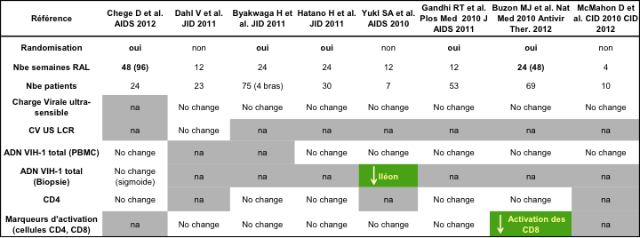
Etudes d’intensification

Slide 58
ERAMUNE-01
double intensification par RAL + MVC +/- IL-7
Étude randomisée non-comparative réalisée chez des patients indétectables sous ARV
(CV < 50 copies/ml), CD4 > 350/mm³ et ADN proviral entre 10 et 1 000 copies/10⁶ PBMC
  Schéma 1:1 : 8 semaines d’intensification par RAL/MVC puis double intensification RAL/MVC + IL7
  (3 injections r-hIL-7 à S8, 9 et 10) ou RAL/MVC seul
  Réponse définie par au moins une diminution de l’ADN proviral > 0,5 log à S56
Screening (n = 57)
Échec du screening (n = 26)
ADN > 1 000 (n = 17)
ADN < 10 (n = 2)
CV trop élevée au screening (n = 4)
Retrait du consentement avant inclusion (n = 4)
CD4 < 350 (n = 1)
Moins de 3 ans d’ARV (n = 1)
Eligibles (n = 31)
Non randomisés (n = 2)
Retrait du consentement (n = 1)
EI sérieux (n = 1)
Randomisés (n = 29)
RAL/MVC (n = 14)
RAL/MVC + IL-7 (n = 15)
Analysés (n = 14)
Analysés (n = 15)
CROI 2013 – Atlanta – Katlama C. et al., Abstract 170 aLB
Notes:
58

Slide 59
ERAMUNE-01
double intensification par RAL + MVC +/- IL-7
Résultats (1)
  À l’inclusion (n = 29) ; valeurs médianes : 2,3 ans (succès virologique) ; 615 cellules CD4/mm³, 348 copies/10⁶ PBMC (ADN proviral)
  Évolution de l’ADN proviral/10⁶ PBMC au cours de l’étude :
    Pas de diminution
    dans le bras RAL+MVC
    Dans le bras RAL+MVC+IL-7 :
    diminution transitoire
    à S12 après les 3 injections
    d’IL-7 (– 532 copies ; p = 0,001)
    mais pas de différence significative
    à S56 (– 161 copies ; p = 0,088)
    Évolution comparable au niveau
    des autres compartiments
    étudiés (CD4 et sang total)
RAL/MVC
RAL/MVC + IL-7
0.7
0.5
0.3
Variation médiane depuis
l'inclusion de l'ADN proviral
en log₁₀ copies/10⁶ PBMC
0.1
-0.1
-0.3
IL-7
-0.5
Critère principal
8
9
12
28
36
56
10
Semaines
CROI 2013 – Atlanta – Katlama C. et al., Abstract 170aLB
Notes:
59

Slide 60
ERAMUNE-01
double intensification par RAL + MVC +/- IL-7
Cellules/mm³ |  | S0 (n = 29) | S56 (n = 29) | Δ S56-S0 (n = 29) | P (S0 versus S56)
Total CD4 | RAL/MVC | 549 (416-769) | 669 (549-930) | 40 (1-174) | 0,017
 | RAL/MVC + IL-7 | 561 (462-701) | 930 (813-1 095) | 312 (231-465) | 0,001
CD4 naïfs | RAL/MVC | 155 (71-284) | 131 (66-275) | – 2 (– 31-22) | 0,917
 | RAL/MVC + IL-7 | 254 (121-402) | 192 (90-269) | – 72 (– 91- – 34) | 0,009
CD4 mémoire- central | RAL/MVC | 138 (118-190) | 137 (87-222) | – 8 (– 24-17) | 0,600
 | RAL/MVC + IL-7 | 204 (167-231) | 258 (223-303) | 48 (26-84) | 0,001
CD4 mémoire- transitionnels | RAL/MVC | 148 (64-163) | 128 (59-177) | 5 (– 11-19) | 0,552
 | RAL/MVC + IL-7 | 168 (130-255) | 173 (129-192) | 15 (– 40-34) | 0,820
CD4 mémoire-effecteurs | RAL/MVC | 147 (110-210) | 169 (90-209) | – 9 (– 22-27) | 0,.650
 | RAL/MVC + IL-7 | 129 (86-200) | 147 (113-208) | 3 (– 26-49) | 0,865
CD4 cellules effectrices réexprimant rCD45RA | RAL/MVC | 28 (17-47) | 31 (19-50) | 2 (– 1-5) | 0,133
 | RAL/MVC + IL-7 | 28 (25-44) | 23 (17-37) | – 9 (– 15- – 1) | 0,053
HLADR+/CD4+ | RAL/MVC | 69 (48-112) | 58 (45-98) | – 6 (– 17-1) | 0,101
 | RAL/MVC + IL-7 | 80 (39-118) | 65 (35-76) | – 22 (– 47- – 1) | 0,013
Échec de cette stratégie d’intensification + immunomodulation chez des patients virologiquement contrôlés
CROI 2013 – Atlanta – Katlama C. et al., Abstract 170 aLB
Notes:
60

Slide 61
Virémie résiduelle et épaisseur de l’intima média carotidienne comparaison 1-40 vs <1 cp/ml
Etude de 47 patients inclus entre mars 2008 et Juin 2009 :
- Hommes
- Non-fumeurs
- ≥4 ans de traitement ARV
- CV contrôlée (<40copies/mL).
Anders B, CROI 2012, 165

Slide 62
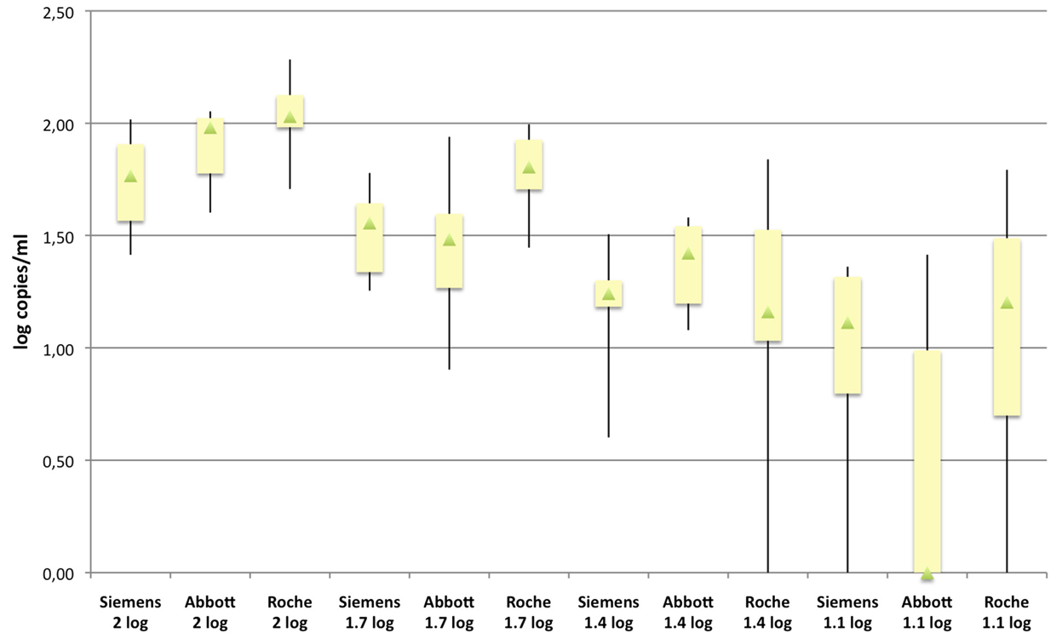
Variabilité technique de la charge virale à faible niveau
Ruelle et al. BMC Infectious Diseases 2012, 12:100

Slide 63
Conclusion
Les Blips à condition qu’ils ne se répètent pas et qu’ils ne soient pas > 500 cp/ml n’ont pas de conséquences virologiques et cliniques.
Pas de changement de traitement.
Les virémies de faible niveau (au dessus du seuil de détection) ont des conséquences virologiques (résistance), immunologique et clinique (progression plus rapide de l’infection et risque accru de décès).
Changement du traitement à envisager après renforcement de l’observance
Les virémies résiduelles (en dessous du seuil de détection) peuvent provenir d’une faible réplication persistante sous le seuil de détection au niveau sanguin ou uniquement dans un compartiment anatomique, ou plutôt d’un simple relargage d’ARN viral par les réservoirs sans nouveau cycle de réplication.
Les études d’intensification (CV < au seuil) ne montrent pas d’effet sur ces virémies résiduelles, sur l’ADN proviral, parfois sur l’activation (signe indirect).
Conséquences virologiques, immunologiques, inflammatoires ?
Fiabilité de nos marqueurs et de leur interprétation
○ Pas de changement ou d’intensification du traitement
○ Mais peut-être intéressant pour ne pas simplifier ou alléger, ou pour renforcer l’observance

Slide 64
Conduite à tenir en cas d’une réplication virale faible (charge virale < 200 copies/mL)
Les conséquences d’une réplication virale résiduelle confirmée entre 50 et 200 copies/mL ne sont pas aussi clairement établies qu’en cas de réplication > 200 copies/mL. Il en est de même pour les réplications faibles au-dessus des seuils de détection les plus bas des techniques actuellement utilisées en routine (actuellement 20 copies/mL, Roche V2.0).Une surveillance particulière est requise et une intervention éventuelle adaptée à la nature du traitement ARV en cours. Si le patient reçoit un traitement comportant des ARV à faible barrière génétique (lamivudine ou emtricitabine, INNTI, INI), le risque de sélection de mutations de résistance supplémentaires augmente avec le niveau de réplication virale et sa durée [71 ; 72]. Le risque de sélection de mutation de résistance supplémentaire est plus faible si le patient reçoit un traitement par IP/r. Ce risque peut néanmoins exister vis-à-vis des autres ARV associés à l’IP/r s’ils ne sont pas pleinement actifs [73].
En priorité, les causes identifiées lors du bilan d’évaluation de l’échec virologique (cf. supra) doivent être corrigées : notamment renforcement de l’observance ; adaptation de dose, guidée par les résultats des dosages pharmacologiques ; correction d’une interaction pharmacologique. En cas de difficultés d’observance non liées à des effets indésirables, un changement de traitement n’est généralement pas la réponse la plus appropriée.
La simplification du traitement (nombre de prises, nombre de comprimés) peut permettre d’améliorer l’observance. En cas de persistance de la réplication virale, d’autant plus que celle-ci augmente et se rapproche du seuil de 200 copies/mL et que le patient reçoit un traitement par INNTI ou INI, une modification de traitement doit être envisagée pour prévenir la sélection de nouvelles mutations. Dans cette situation, un génotypage de résistance n’est le plus souvent pas réalisable à ce niveau de réplication virale résiduelle <200 copies/mL du fait d’échecs d’amplification (55 % d’échec d’amplification quand la CV
est comprise entre 51 et 500 copies/mL) [74]. Le choix se portera de préférence vers un traitement comportant un IP/r. Après un changement de traitement ARV pour échec virologique, un contrôle précoce (au bout d’un mois) de la CV et de la tolérance du nouveau traitement est nécessaire.
Morlat 2013

